Slide 1

글씨체
글씨체
글씨체
LCM | Love for CineMa
SSAFY
글씨체
COMPANY
구미 1반 1조 강태훈
구미 1반 1조 우동진
Page 01
Notes:
구미 1반 1조 LCM팀 발표를 맡은 강태훈 입니다.
첫 순서 발표라서 조금 긴장되기는 한데 재밌게 진행할 수 있도록 노력해보겠습니다.

Slide 2

글씨체
글씨체
글씨체
LCM | Love for CineMa
SSAFY
글씨체
CONTENTS
COMPANY
01.
프롤로그
02.
개발 과정
03.
기능 소개
04.
시연 및 Q&A
LCM이란
Goal
역할 소개
개발 기간
문제와 해결
회원가입 & 로그인
영화 상세 정보
영화 추천 알고리즘
영화 검색 기능
Community
반응형
Web 시연
Q&A
Page 02
Notes:
발표는 다음과 같은 순서로 진행될 예정입니다.
발표의 마지막에 웹 시연과 Q&A를 진행할 것입니다.

Slide 3
글씨체
글씨체
글씨체
프롤로그 ㅣ LCM 이란
SSAFY
글씨체
What is LCM?
COMPANY
LCM은 영화 소개 플랫폼입니다.
Love for CineMa
Lean on CineMa
Life with CineMa
Led by CineMa
Lotte CineMa..
Page 03
Notes:
LCM은 영화 소개 플랫폼입니다.
영화에 관심 있는 사람들이 모여 영화를 소개받고
영화에 대한 정보를 공유하는 영화관 같은 서비스를 만들고자 노력하였습니다

Slide 4




글씨체
글씨체
글씨체
프롤로그 ㅣ LCM 이란
SSAFY
글씨체
What is the goal of LCM
COMPANY
LCM은 아래의 목표를 추구합니다!
이거 재밌겠다!
쉽게, 더 쉽게.
영화 어땠어?
이렇게 하는 건가?
뭘 볼지 고민하지 마세요,
고민은 LCM이 할게요.
귀찮게 만들 일 없어요,
편할거에요.
지인에게 물을 필요 없어요,
여기에 있어요.
맞아요, 설명서는 필요 없어요,
직감 대로 사용해보세요.
Page 04
Notes:
LCM은 다음과 같은 가치를 추구하며 만들어졌습니다.
사용자에게 맞춤 영화를 추천하기위해 노력했습니다.
사용자가 편리하게 사용할 수 있는 서비스를 구현하기 위해 노력했습니다
사용자 간의 커뮤니케이션을 활성화 할 수 있기 위해 노력했습니다
직관적인 인터페이스를 추구하였습니다

Slide 5
글씨체
글씨체
글씨체
개발과정 ㅣ 역할 소개
SSAFY
글씨체
Who made LCM?
COMPANY
LCM은 두 명의 합작품입니다.
DB 모델링
추천 알고리즘
외부 API
BackEnd
강태훈
필요한 데이터 형식에 맞춘 모델링과
Restful한 API 설계
개인 맞춤형 영화 데이터를 제공하기 위해
다양한 방향으로 알고리즘 구성
로그인, 추천 알고리즘, 검색 기능 등..
필요한 외부 API를 적용 시킴
페이지 Styling
UI/UX
데이터 시각화
FrontEnd
우동진
페이지의 미적 스타일링 전반을 맡음,
전체적인 화면 구성과 배치를 총괄
사용자의 편리한 사용을 위해
다양한 기능을 적재적소 배치
Server로 부터 받은 영화 데이터를
효과적으로 보여주기 위한 틀을 만듬
Page 05
Notes:
LCM은 두 명에 의해 만들어졌습니다
백엔드에서는 제가, 프론트에서는 동진님이 활약해 주셨고
각각 이런 역할을 하며 서비스 제작을 진행했습니다,
조금더 오래 보여드리고 싶지만 발표시간 관계상 빠르게 지나가고 Q&A시간에 보여드리도록 하겠습니다.

Slide 6
글씨체
글씨체
글씨체
개발과정 ㅣ 개발 기간
SSAFY
글씨체
How LCM has been developed
COMPANY
강태훈
LCM은 다음 과정을 통해 만들어 졌습니다.
우동진
Day | 11/17 | 11/18 | 11/19 | 11/20 | 11/21 | 11/22 | 11/23 | 11/24 | 11/25 | 11/26
기획회의
DB 모델링
데이터 핸들링
로그인
커뮤니티
영화
영화 추천 알고리즘
페이지 구성
배포
발표
Page 06
Notes:
구체적인 개발 기간은 다음과 같습니다, 이 역시 빠르게 넘어가도록 하겠습니다

Slide 7
글씨체
글씨체
글씨체
개발과정 ㅣ 문제와 해결
SSAFY
글씨체
Problems and Solutions
COMPANY
BackEnd
FrontEnd
문제점
문제점
ㆍ DB 모델링 문제
ㆍ Serilaizer 문제
ㆍ 로그인 API 토큰 문제
ㆍ 데이터 받아오는 속도 문제
ㆍ 데이터 랜더링 문제
ㆍ 유튜브 영상 자동 재생 문제
해결책
해결책
ㆍ 각 데이터 모델 간 관계를 생각하며 구축하였고, 어느 모델에
넣는게 적절할 지 고려하였다.
ㆍ 수많은 구글링과 이전 프로젝트를 보며 Json화하여 보내고,
저장하는데 성공하였다.
ㆍ 일부는 프론트에서 진행하여 토큰을 받고, 이후 JWT 토큰은
해당 토큰을 바탕으로 받아온 정보를 바탕으로 구현하였다.
ㆍ 전역으로 관리할 데이터는 전역으로, 아닌 것은 해당
컴포넌트에서만 관리하도록 변경하였다.
ㆍ axios 요청이 후 데이터를 받아왔을 때 즉각적으로 반영되는
함수를 함께 실행시켰다.
ㆍ 브라우저 정책상 금지되는 점이 있어, mute값과 함께 재생
되도록 설정하였다.
Page 07
Notes:
개발을 하며 생겼던 대표적인 문제점들 입니다.
아마 다른팀도 비슷하게 겪었을 것이라 생각되며
혹시나 해결책이 대한 궁금증이 있으실 경우 나중에 Q&A시간에 성실히 답변해 드리도록 하겠습니다.

Slide 8
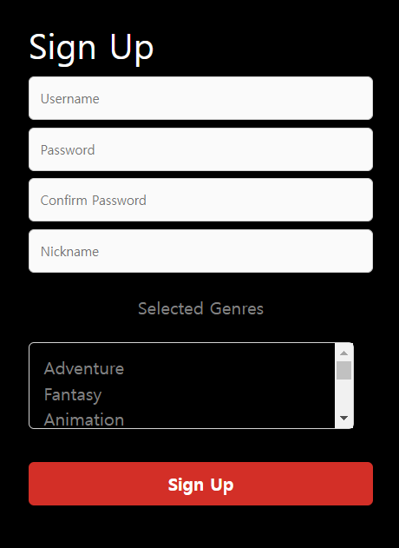
글씨체
글씨체
글씨체
기능소개ㅣ회원가입 & 로그인
SSAFY
글씨체
COMPANY
01 회원가입
간단한 정보 입력 후
좋아하는 장르를 골라 주세요!
Page 08
Notes:
드디어 메인인 기능을 소개해 드릴 수 있겠네요,
우선 회원가입 페이지입니다.
저희 LCM은 특성상 회원가입을 한 유저만 서비스를 이용할 수 있게 구현하였습니다.
또한 가입시 장르를 선택하여 추후에 맞춤형 영화 서비스를 추천받을 수 있도록 구현하였습니다.
장르의 선택 개수는 제한이 없으나 정확한 추천을 위해서는 3개까지만 선택하도록 권하고 있습니다.

Slide 9
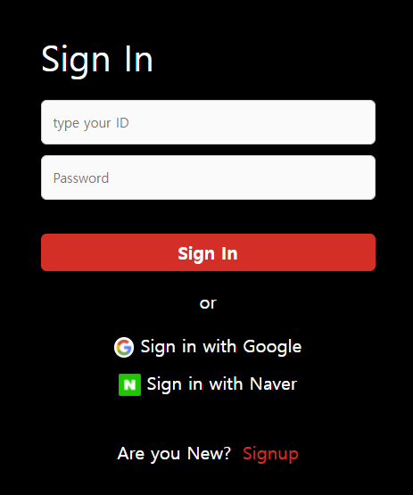
글씨체
글씨체
글씨체
기능소개 ㅣ 회원가입 & 로그인
SSAFY
글씨체
COMPANY
02 로그인
회원 가입이 귀찮다면,
다른 소셜 아이디로 로그인 하세요!
Page 09
Notes:
다음은 로그인 기능입니다. 앞서 가입하였던 회원 정보를 바탕으로 로그인을 할 수 있으며,
저희 LCM은 유저의 편의성을 위해 소셜로그인인 구글과 네이버 로그인도 구현하였습니다.
하지만 안타깝게 배포시에는 netlify의 redirect정책과 소셜로그인의 정책이 맞지않아
오류가 있어 나중에 시연때 로컬에서 보여드리도록 하겠습니다.

Slide 10



글씨체
글씨체
글씨체
기능소개ㅣ영화 상세 정보
SSAFY
글씨체
COMPANY
영화의 예고편
해당 영화의 정보
LCM 내부의 평가
글 보다는 영상이 좋죠.
제목부터 간단한 줄거리,
평론가들 평점까지!
LCM 유저들만의 평가로
더욱 신뢰도를 올렸어요.
해당 영화의 공식 예고편들을
볼 수 있게 준비해 뒀어요.
이미 봤거나 나중에 볼 거면
추가해두면 되요!
한 줄 평도 남겨주실 거죠?
Page 10
Notes:
다음은 영화의 상세정보 기능입니다.
사용자의 영화에대한 흥미를 돋구기 위해 예고편을 상단에 노출하였으며,
당연히 해당 영화의 정보에 대한 데이터 역시 제공합니다.
또한 마음에 들었거나 이미 봤던 영화라면 각각의 리스트에 추가할 수 있도록 구현하였고,
마지막으로 LCM 내부에서 유저들만의 평가 점수를 따로 공개하여 신뢰감을 느낄 수 있도록 구현하였습니다.

Slide 11




글씨체
글씨체
글씨체
기능소개ㅣ영화 추천 알고리즘
SSAFY
글씨체
COMPANY
01. 프로필 기반 추천
02. 날씨 기반 추천
가입시 입력한 취향을 바탕으로
영화를 추천합니다
지금 계신 장소의 날씨를 바탕으로
영화를 추천합니다.
01 프로필
02 날씨
03. 장르 기반 추천
04. 사용자 리스트 기반 추천
각 장르별로 정렬하여
영화를 추천합니다
나중에 볼 영화, 이미 본 영화를 기반으로
영화를 추천합니다.
03 장르
04 사용자 리스트
Page 11
Notes:
다음은 영화 추천 알고리즘입니다.
총 4가지의 알고리즘을 구현하였으며,
첫 째로 회원가입 때 보셧던 선택한 장르를 바탕으로 추천하는 기능을 구현했으며
두 번째로 지금 계신 장소의 날씨를 바탕으로 영화를 추천할 수 있도록 API를 사용해 구현하였습니다
세 번째로 각 장르별로 영화를 추천하는데, 이때 사용자가 원하는 방식으로 정렬하여 영화를 볼 수 있도록 하였습니다.
마지막으로 디테일 페이지에서 말씀드렸던, 나중에 볼 영화, 이미 본 영화를 기반으로 사용자의 취향을 분석해 영화를 추천할 수
있도록 구현하였습니다.

Slide 12

글씨체
글씨체
글씨체
기능소개ㅣ영화 검색 기능
SSAFY
글씨체
COMPANY
Movie Search
01. 영어로 검색 기능? OK !
02. 한글로 검색 기능? OK !
03. 키워드로만 검색 기능? OK!
Page 12
Notes:
다음은 영화 검색 기능입니다.
저희가 많은 공을 들인 부분인데, 이 역시도 사용자의 편의성을 추구하였습니다.
영어로 검색은 당연히 가능하며 한글로 검색할 때도 키워드로만 검색이 가능하도록 구현하였습니다. 또한,
띄어쓰기 없이 키워드를 넣더라도 검색이 가능하도록 구현하였으며,
여기에는 네이버 api의 영화검색 api와 파파고 번역 api를 통해 구현을 하였습니다.

Slide 13

글씨체
글씨체
글씨체
기능소개 l Community
SSAFY
글씨체
Community
Detail Review
COMPANY
우어어아 쿠아아오아
고질라
1
어벤져스 노잼
타노스
2021-11-20
Title : Godzjlla
2
따뜻한 가족 영화
직쏘
2021-11-21
Genre : Family, Documentary
3
애완동물이 귀여워요
쥬라기파크
2021-11-21
Overview : kuaaaa kwaaaa cuaaaaa kwak cuaaaaaa
4
미츠하!!!!
타키
2021-11-21
5
짜왕이 더 맛잇음
기생충
2021-11-22
6
사실 얘가 범인 ->
코난
2021-11-22
마음이 따뜻해지는 영화입니다, 동물과 교감하는 따뜻한 마음을 느낄 수 있습니다
7
우어어아 쿠아아오아
고질라
2021-11-23
8
살려줘요
강태훈
2021-11-24
킹콩 : 언젠가 한번 볼 수 있으면 좋겠네요
Page 13
Notes:
다음은 커뮤니티 기능입니다.
기본적인 CRUD 기능은 당연히 모두 구현해 뒀으며, 영화에 대한 정보도 간략하게 볼 수 있도록 구현하였습니다.
또한 커뮤니티 내의 게시글에서 댓글 기능 또한 CRUD가 가능하게 작업해 두었으며 해당 작성자만
CRUD가 가능하도록 만들어 두었습니다.

Slide 14


글씨체
글씨체
글씨체
기능소개ㅣ반응형
SSAFY
글씨체
언제나 어디서나 LCM과 함께하세요!
COMPANY
Page 14
Notes:
마지막으로 LCM은 반응형 서비스를 지원합니다! 언제 어디서든 편하게 LCM과 함께하길 바랍니다

Slide 15
글씨체
글씨체
글씨체
시연 및 Q&AㅣWEB 시연
SSAFY
글씨체
COMPANY
웹 시연
Page 15

Slide 16

글씨체
글씨체
글씨체
시연 및 Q&AㅣWEB 시연
SSAFY
글씨체
COMPANY
Page 16

Slide 17
글씨체
글씨체
글씨체
시연 및 Q&AㅣQ&A
SSAFY
글씨체
COMPANY
Q & A
Page 17

